Slide 1
DU BIST 1. KLASSE
Herzlich willkommen
zum Schulanfänger-Gottesdienst
Bild-Quelle: Pixabay/Darkmoon_Art

Slide 2
gemeinsames Lied
Einfach spitze, dass du da bist! (3x)
Komm, wir loben Gott, den Herrn.
Bild-Quelle: Pixabay/Darkmoon_Art

Slide 3
Psalm-Gebet
Ich danke dir und staune,
dass ich so wunderbar geschaffen bin.
Wunderbar ist alles, was du gemacht hast.
Bild-Quelle: Pixabay/Darkmoon_Art

Slide 4
Gott, Du siehst mich,
du kennst mich ganz genau.
Noch bevor meine Mutter mich geboren hatte,
hast du mich schon gekannt.
Im Bauch meiner Mutter
hast du mich wachsen lassen.
Alles, was ich zum Leben brauche,
hast du mir gegeben.

Slide 5
Ich danke dir und staune,
dass ich so wunderbar geschaffen bin.
Wunderbar ist alles, was du gemacht hast.
Bild-Quelle: Pixabay/Darkmoon_Art

Slide 6
Dir, Gott, bin ich wichtig.
Du umgibst mich von allen Seiten.
Deine starke Hand schützt mich.
Bei Tag und Nacht begleitest du mich.
Du, Gott, kennst mich.
Du achtest auf mich.
Führe mich auf dem Weg, der Zukunft hat.

Slide 7
Ich danke dir und staune,
dass ich so wunderbar geschaffen bin.
Wunderbar ist alles, was du gemacht hast.
Bild-Quelle: Pixabay/Darkmoon_Art

Slide 8
Gebet
Bild-Quelle: Pixabay/Darkmoon_Art

Slide 9
gemeinsames Lied
Voll-, Voll-, Volltreffer,
Ja ein Volltreffer Gottes bist du.
Bild-Quelle: Pixabay/Darkmoon_Art

Slide 10
DU BIST 1. KLASSE
Bild-Quelle: Pixabay/Darkmoon_Art

Slide 11
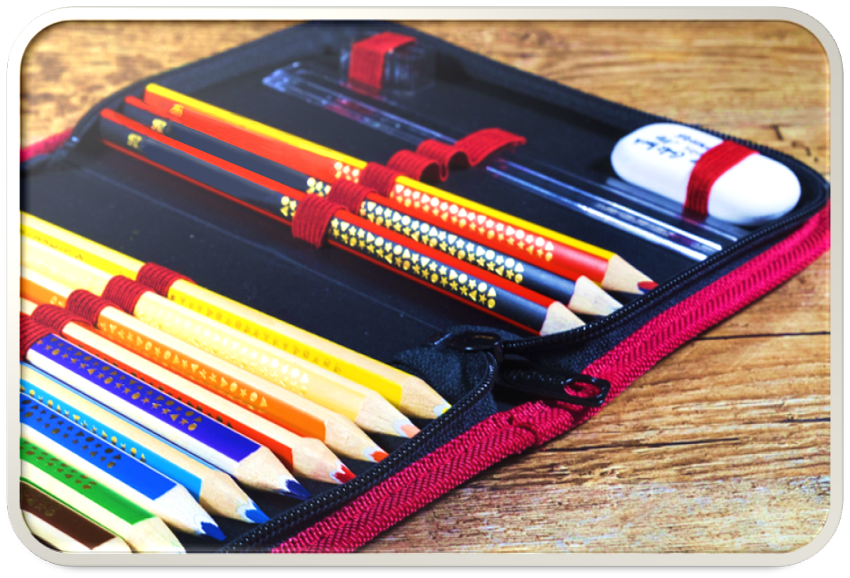
Foto-Quelle: Pixabay/Bru-nO

Slide 12
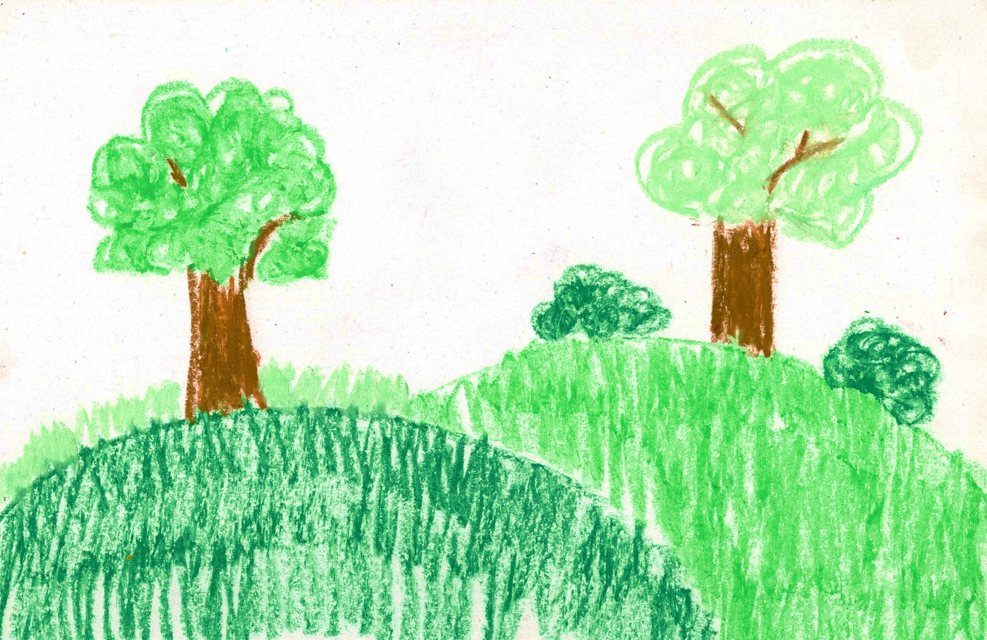

Slide 13
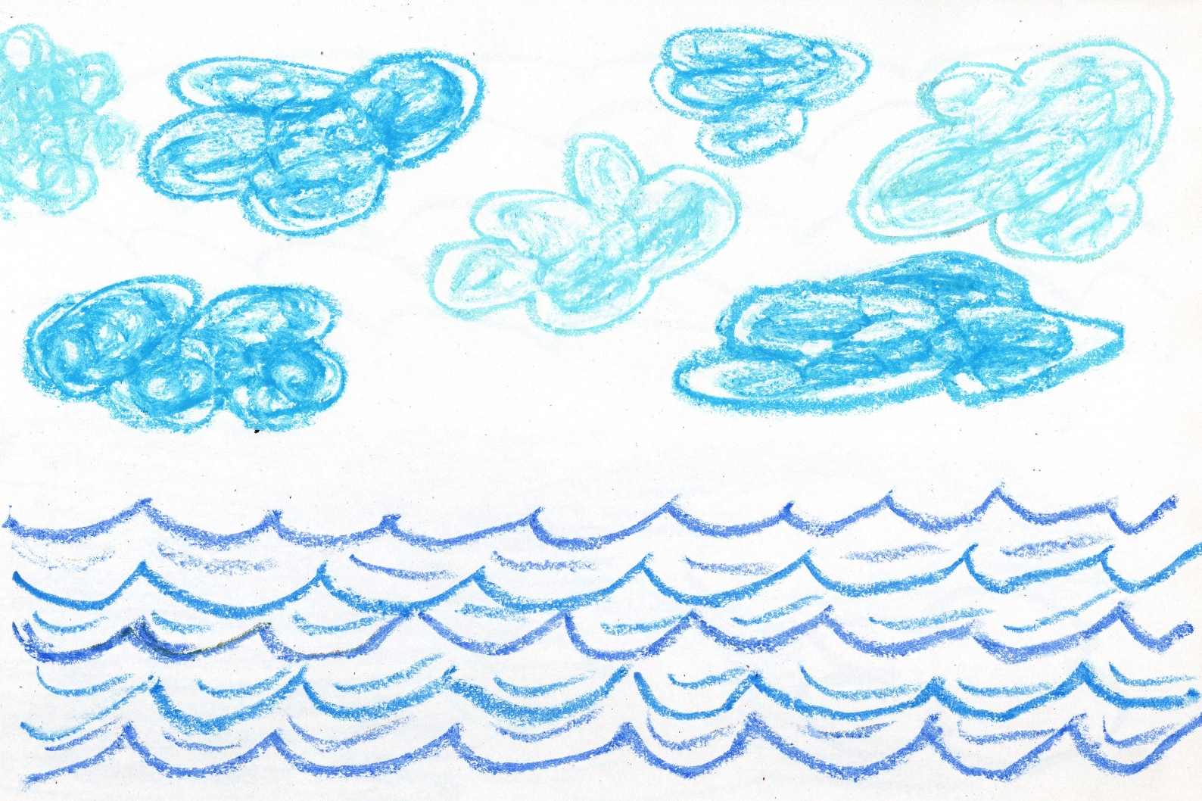

Slide 14
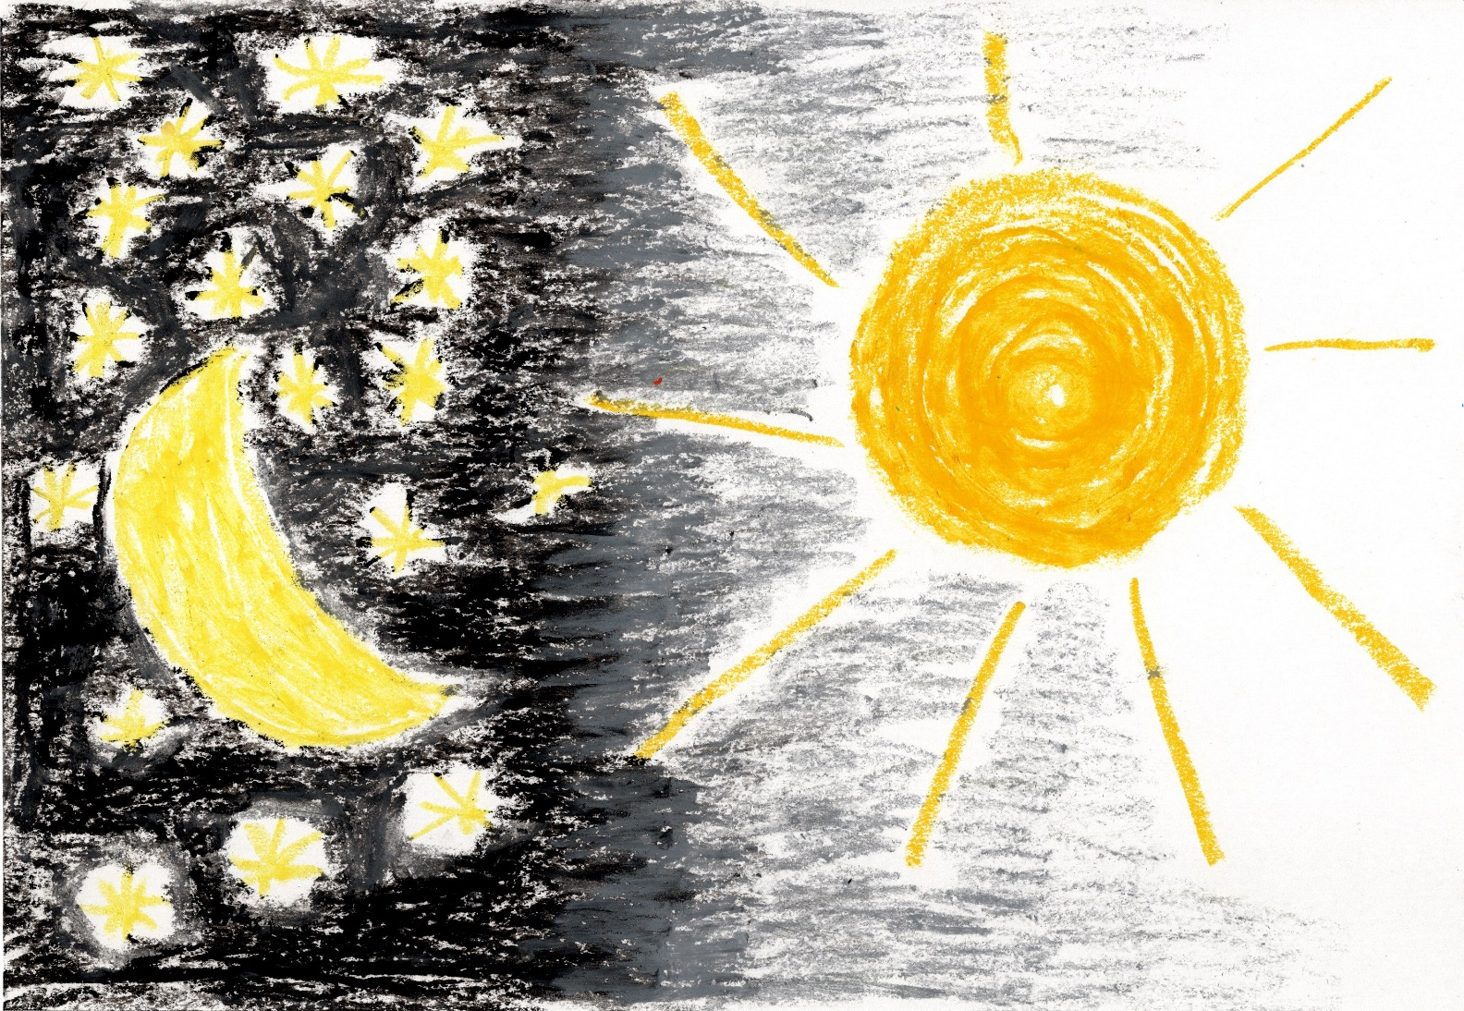

Slide 15
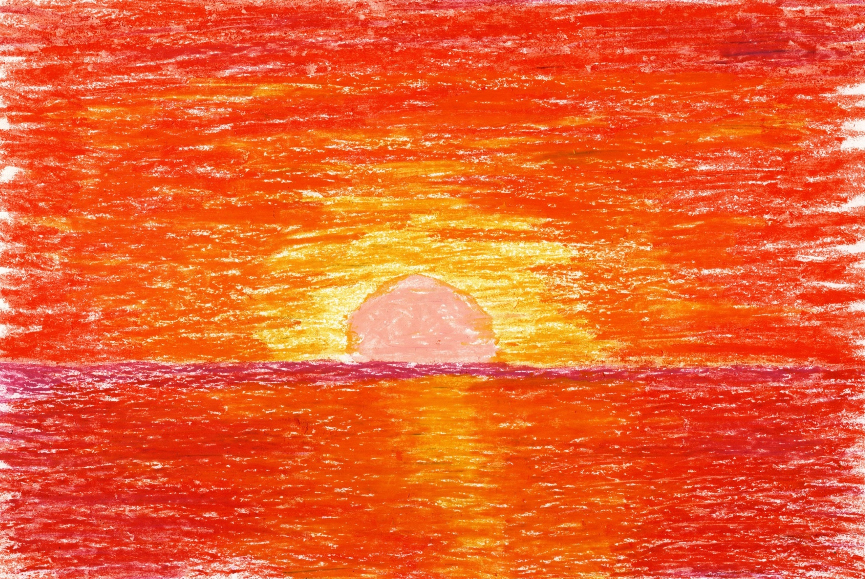

Slide 16
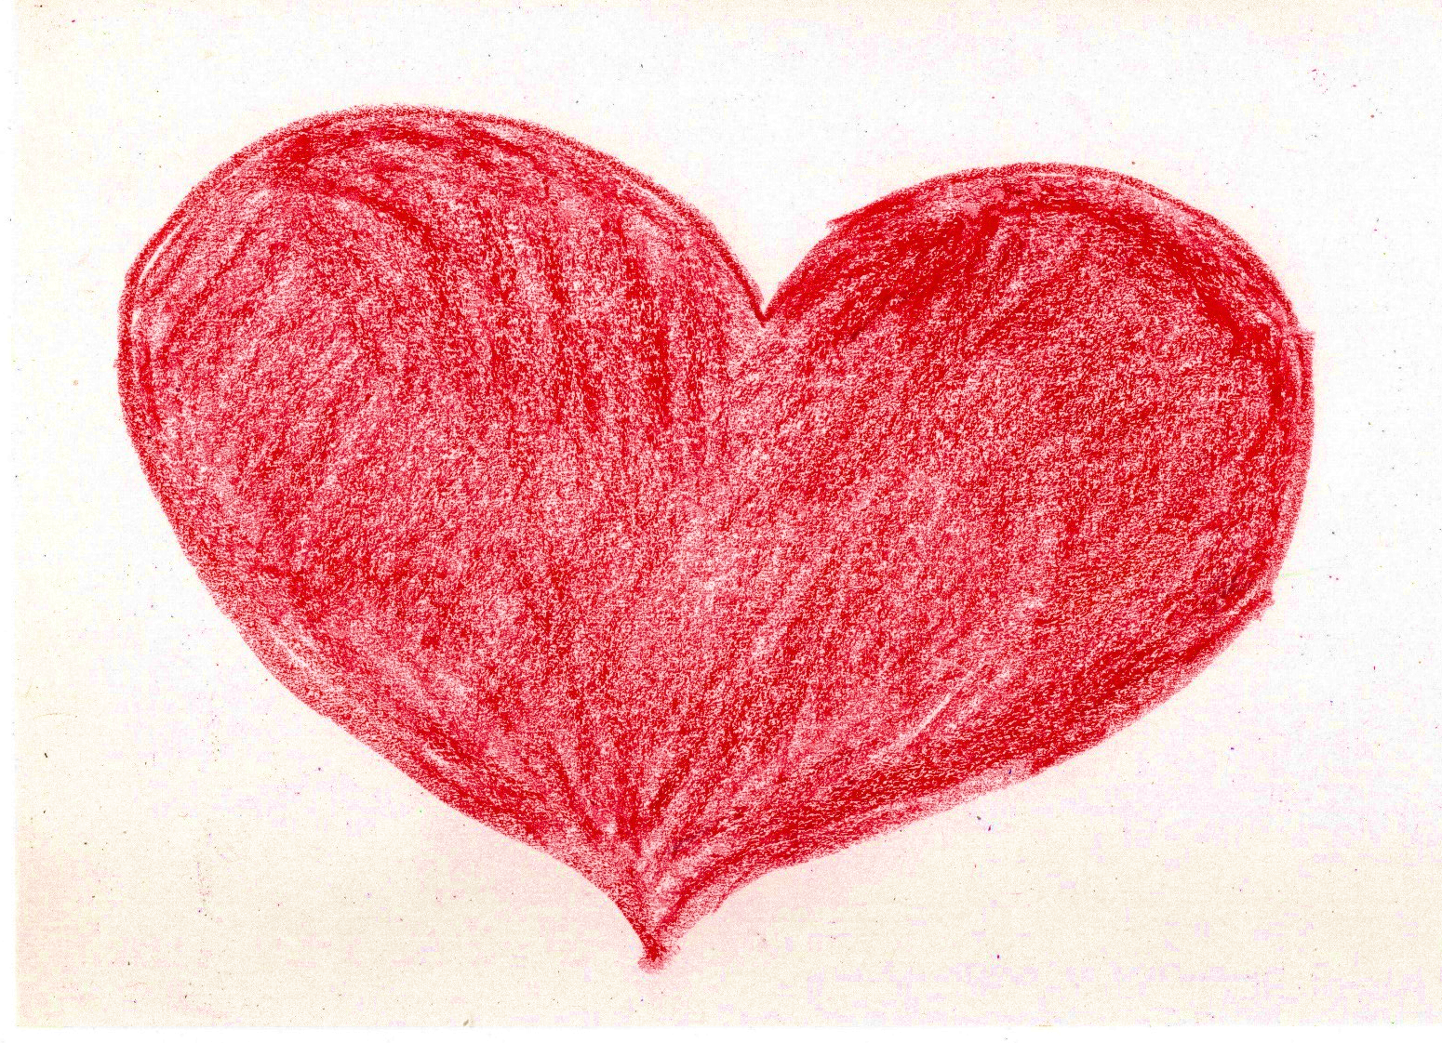

Slide 17
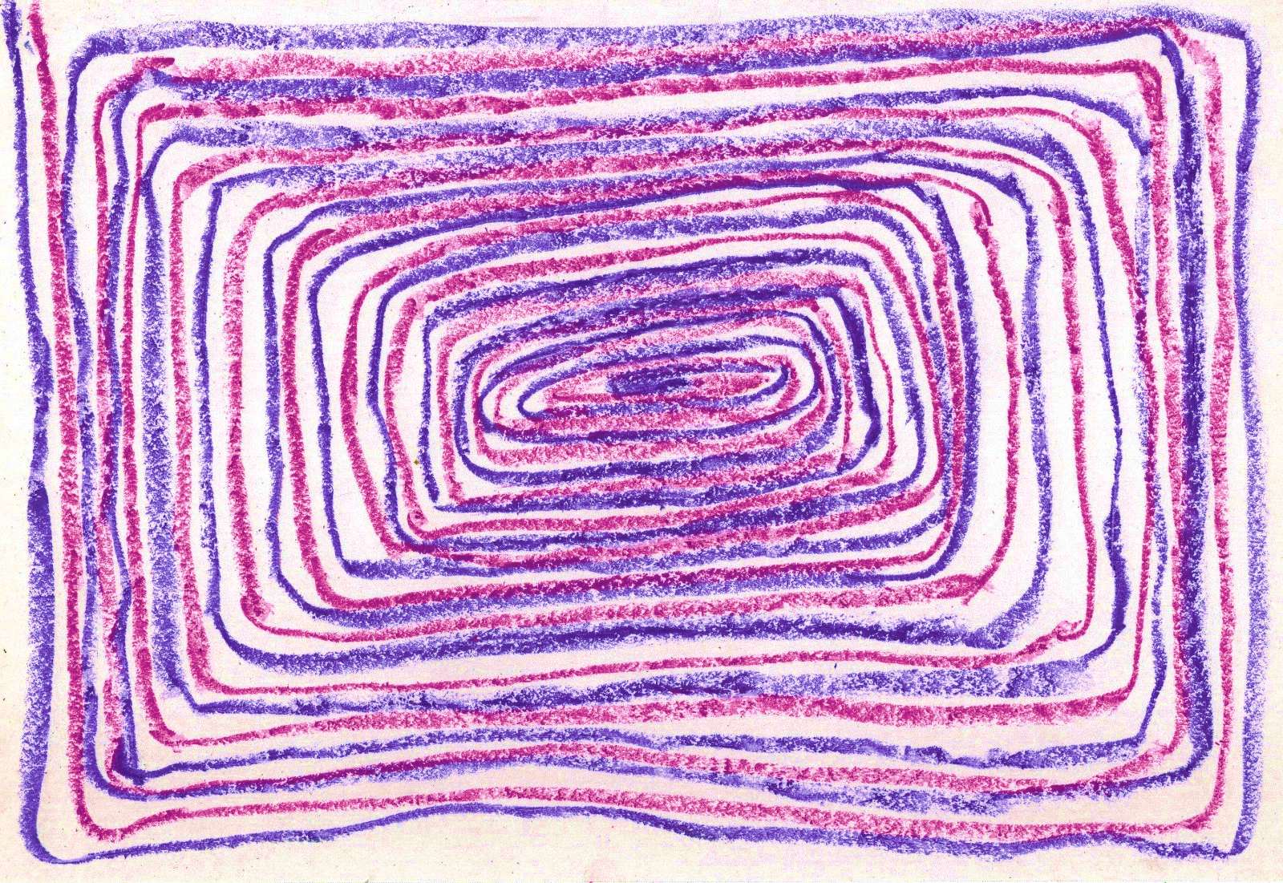

Slide 18
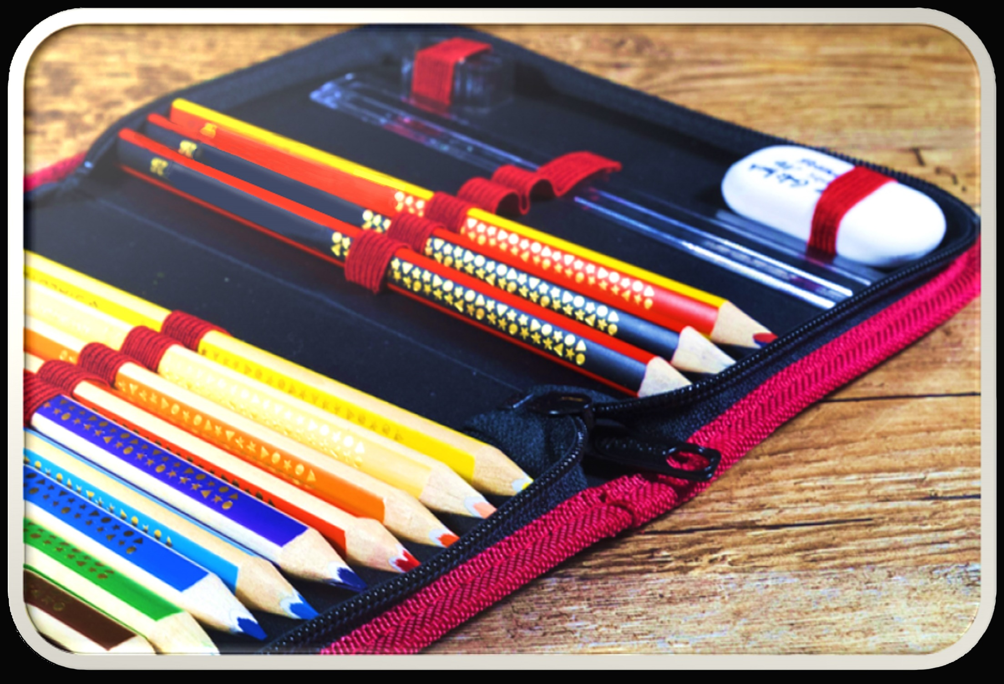
Foto-Quelle: Pixabay/Bru-nO

Slide 19
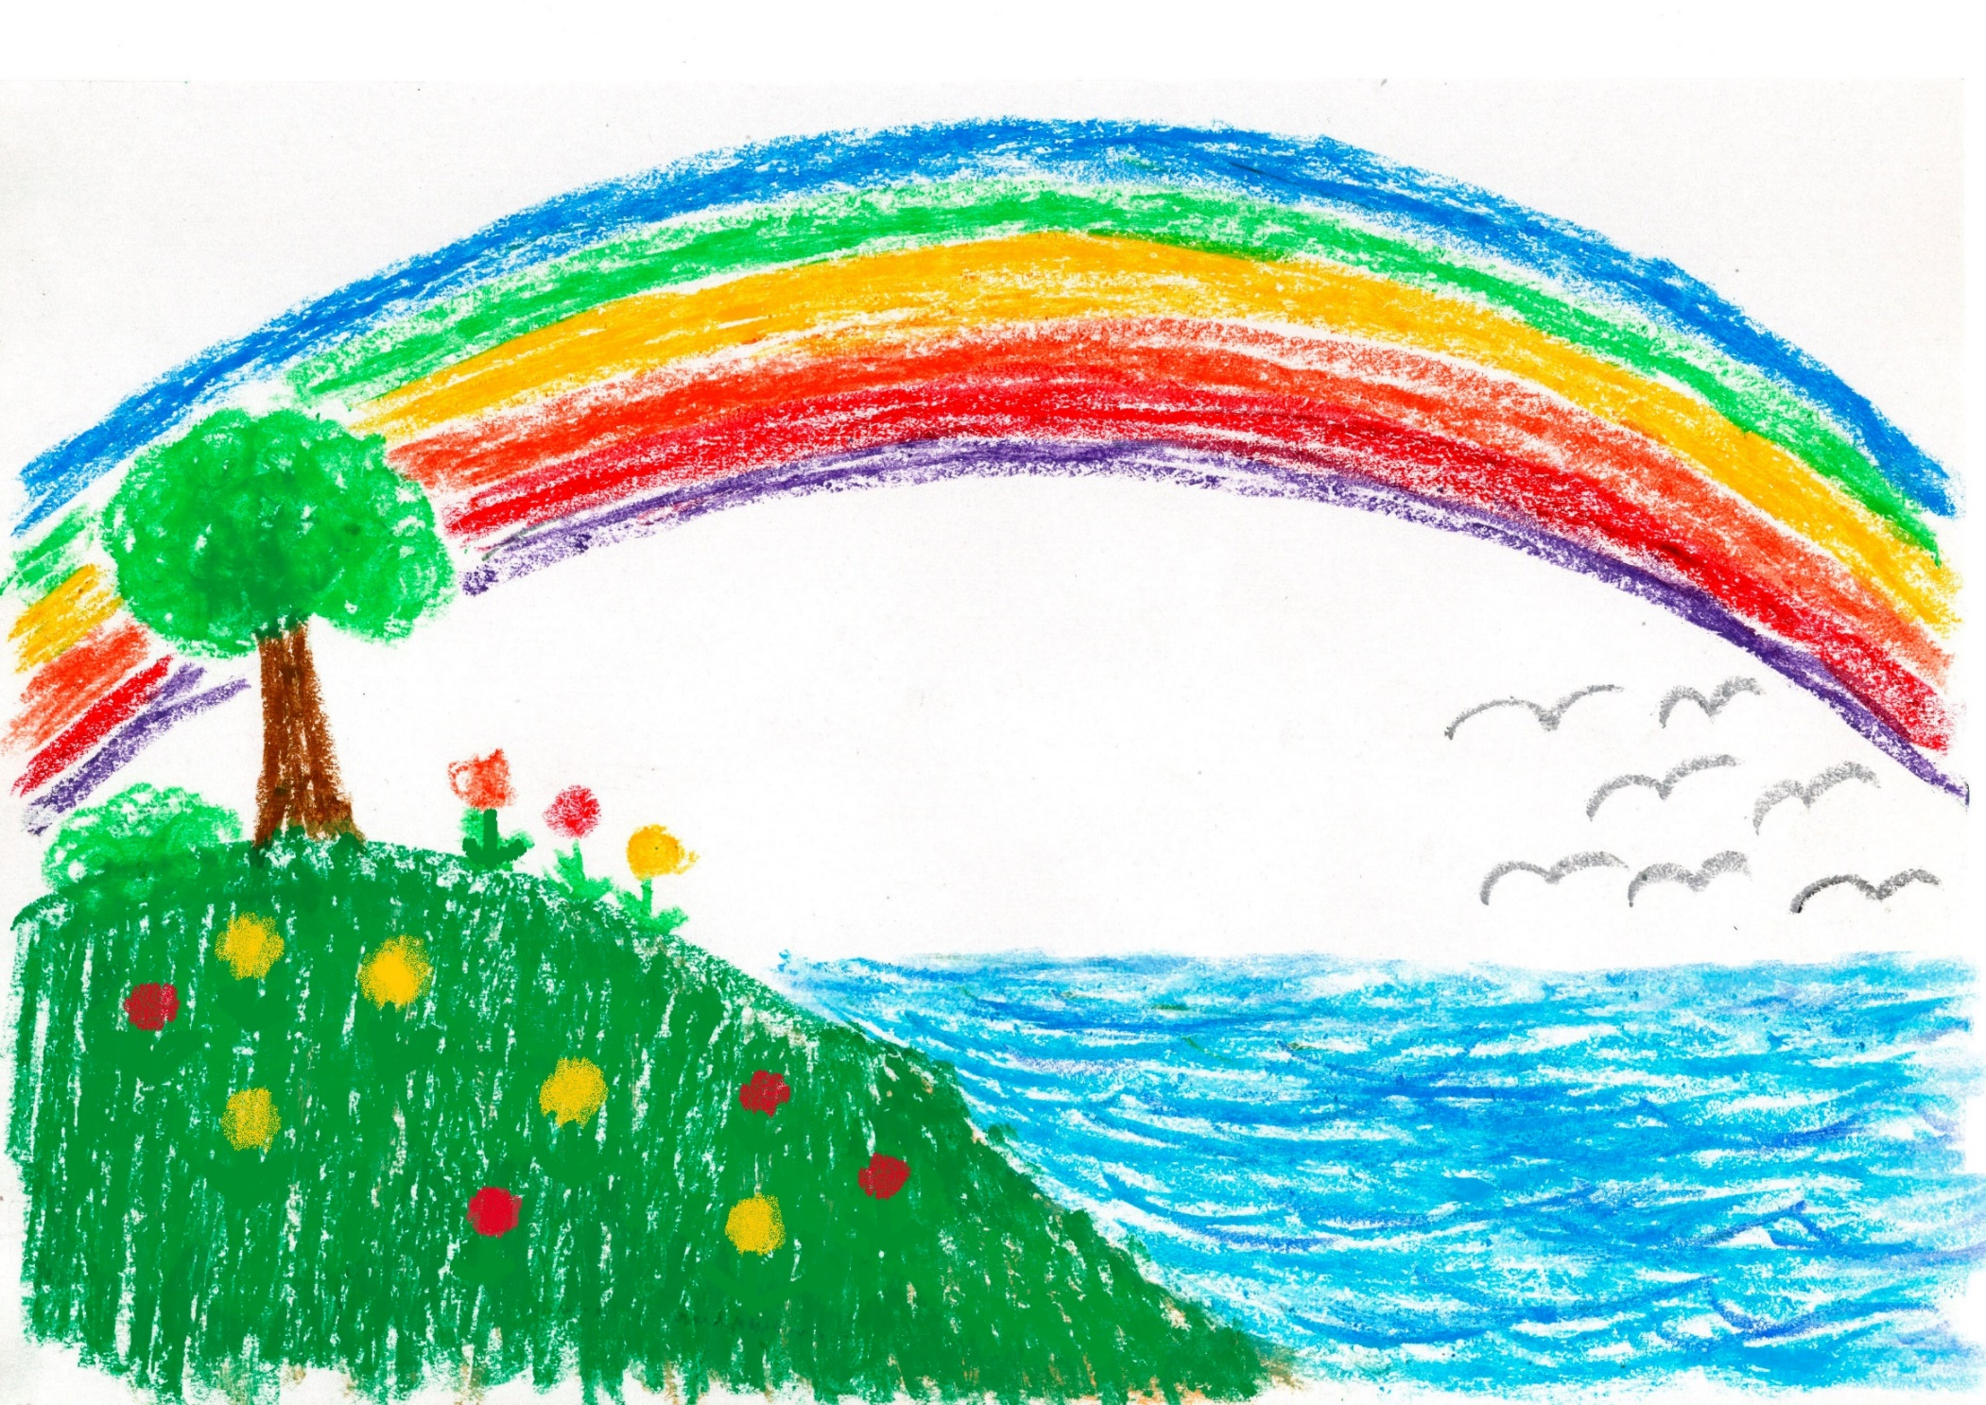

Slide 20
gemeinsames Lied
Gemeinsam bunt, gemeinsam stark,
So gehen wir durchs Leben.
Gemeinsam bunt, gemeinsam stark,
Gott ist da mit seinem Segen.
Bild-Quelle: Pixabay/Darkmoon_Art

Slide 21
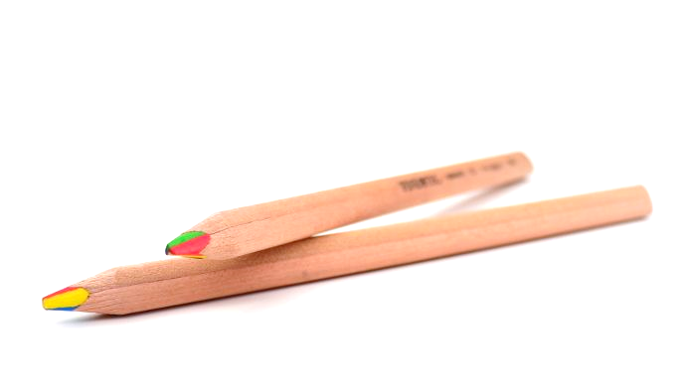
DU BIST ERSTE KLASSE
Ansprache
Bild-Quelle: Pixabay/Darkmoon_Art

Slide 22
gemeinsames Lied
Gemeinsam bunt, gemeinsam stark,
So gehen wir durchs Leben.
Gemeinsam bunt, gemeinsam stark,
Gott ist da mit seinem Segen.
Bild-Quelle: Pixabay/Darkmoon_Art

Slide 23
Fürbitten
Wir bitten dich, erhöre uns!
Bild-Quelle: Pixabay/Darkmoon_Art

Slide 24
Du bist wunderbar gemacht. Gott segne und behüte dich auf allen deinen Wegen.
Segen
DU BIST ERSTE KLASSE
Bild-Quelle: Pixabay/Darkmoon_Art

